Slide 1
Ensino Fundamental II
8º ano
Matemática
Secretaria Municipal de Educação e Cultura de Alfenas
2020

Slide 2
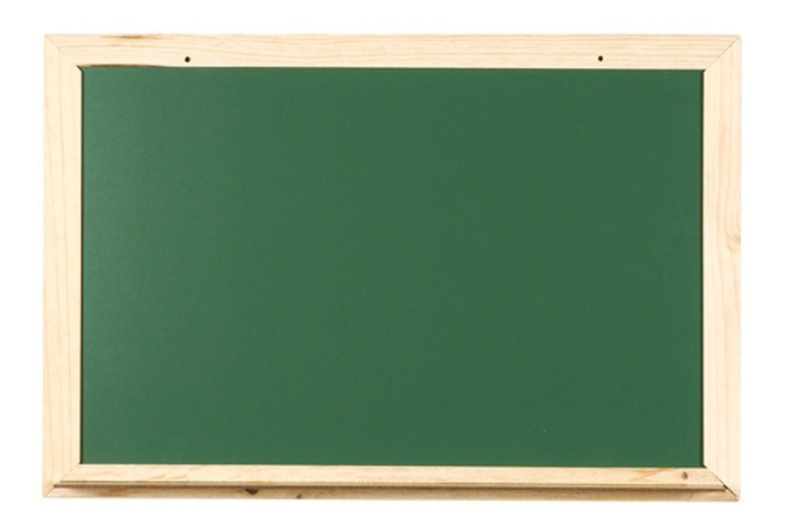
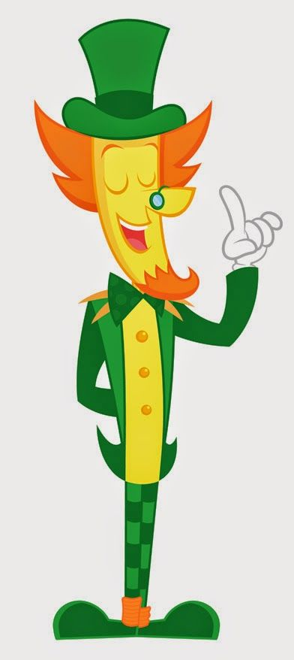
ATENÇÃO!!!
PAIS, ALUNOS E/OU RESPONSÁVEIS;
- NÃO HÁ A NECESSIDADE DE REALIZAR A IMPRESSÃO DESTE MATERIAL;
AS ATIVIDADES NÃO SÃO OBRIGATÓRIAS;
OS (AS) ALUNOS (AS) IRÃO REVER AS ATIVIDADES NA VOLTA ÀS AULAS.
https://pt.clipart.me/istock/blue-jay-on-bat-125864

Slide 3
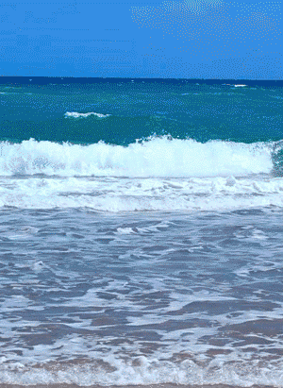
Olá,
Você sabia que no dia 22 de agosto comemoramos o “Dia do Folclore”?
Vamos conhecer agora um pouco mais da história do Folclore Brasileiro e praticar nossos conhecimentos matemáticos.
Bons estudos!
Vamos lá!?
https://disneyclassicosshow.fandom.com/pt-br/wiki/A_pequena_sereia

Slide 4
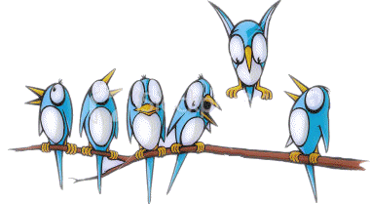
https://acegif.com/pt/gif-de-camomila/

Slide 5
´[...]

Slide 6
https://brasilescola.uol.com.br/historiab/folclore-brasileiro.htm

Slide 7
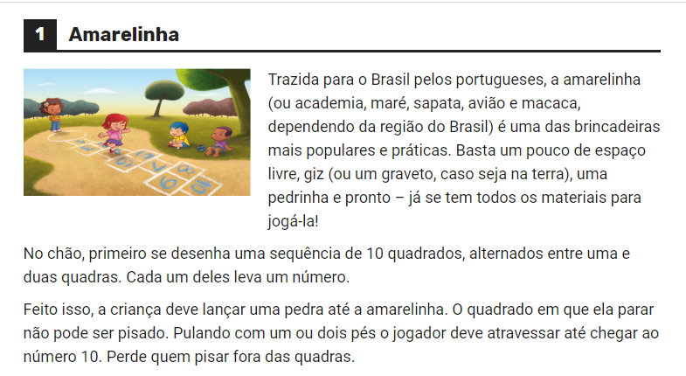

Slide 9
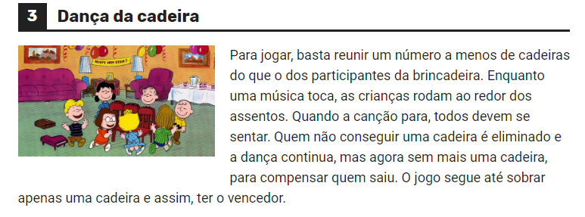

Slide 10
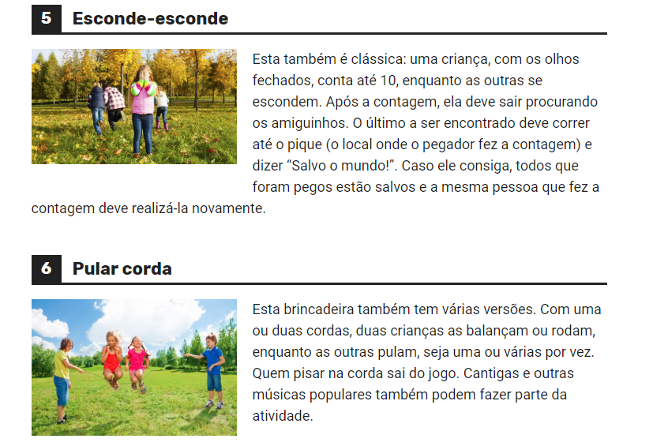

Slide 11
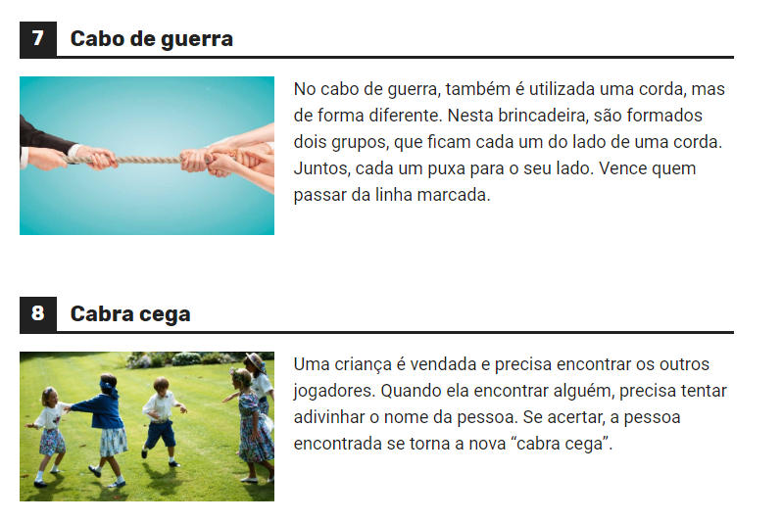

Slide 12
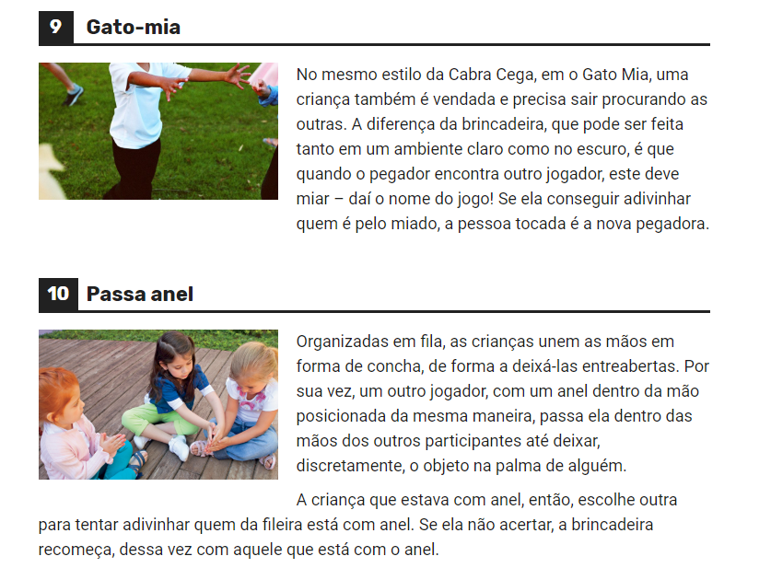

Slide 13
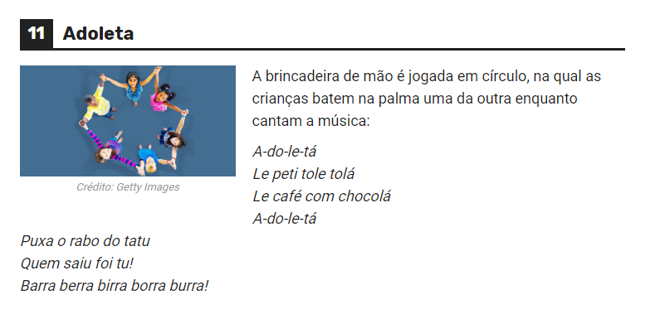
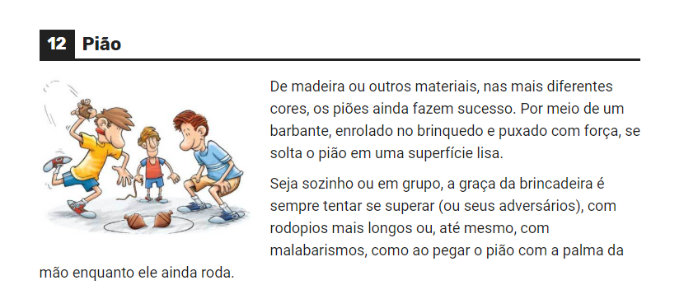
https://ciadosgifs.blogspot.com/2013/07/passarinhos.html
https://www.gratispng.com/png-jaeckj/

Slide 14
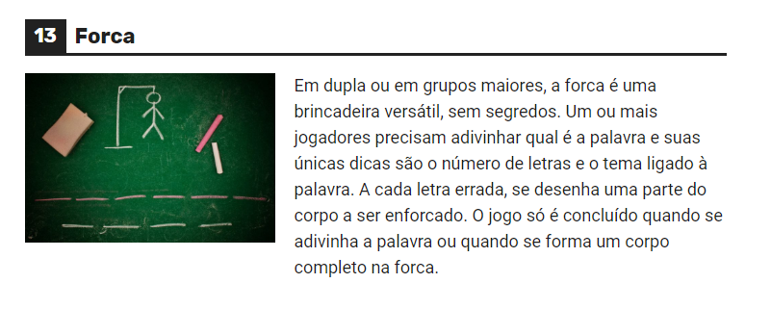
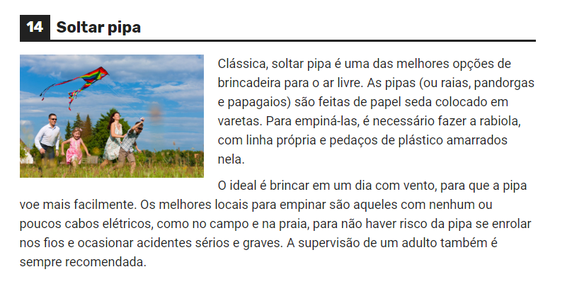

Slide 15
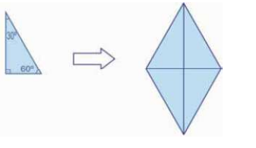
https://escolaeducacao.com.br/brincadeiras-folcloricas/
ATIVIDADE I
Com quatro triângulos iguais aos da figura abaixo, Gustavo construiu uma pipa, com formato de losango. A soma das medidas dos ângulos internos da pipa de Gustavo é
A
180º
C
360º
B
240º
D
720º

Slide 16
Sugestão de videoaula para essa atividade:
https://www.youtube.com/watch?v=uYi2LCldBdM
Copie o link acima para assistir à aula no youtube.

Slide 17
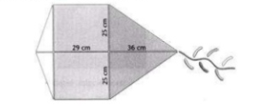
ATIVIDADE II
Pipas são confeccionadas, geralmente, com papel de seda e varetas de bambu. Existem vários tipos de pipas. A representação a seguir é o modelo “Maranhão”.
De acordo com as medidas dadas no
desenho, qual a quantidade de papel de
Seda, em centímetros quadrados,
Utilizados na confecção dessa pipa?
A
115
C
2250
B
144
D
2350

Slide 18
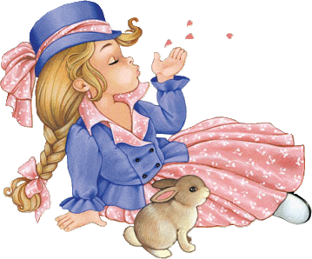
Sugestão de videoaula para a atividade II do slide anterior:
https://www.youtube.com/watch?v=-xe7XGnDIdU
http://rosarios-artes.blogspot.com/2014/02/conjunto-ovelhinha-branca.html
Copie o link acima para assistir à aula no youtube.

Slide 19
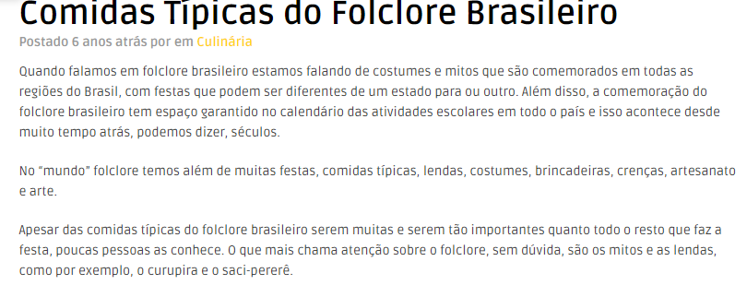

Slide 21
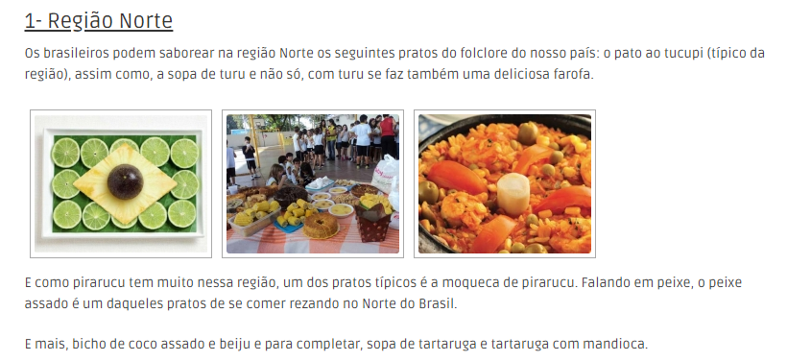

Slide 24
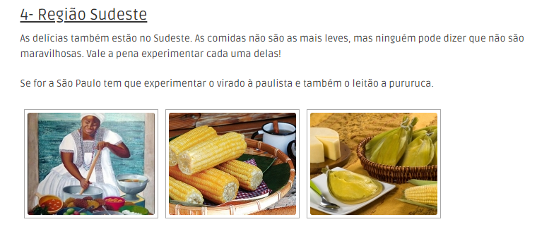

Slide 25
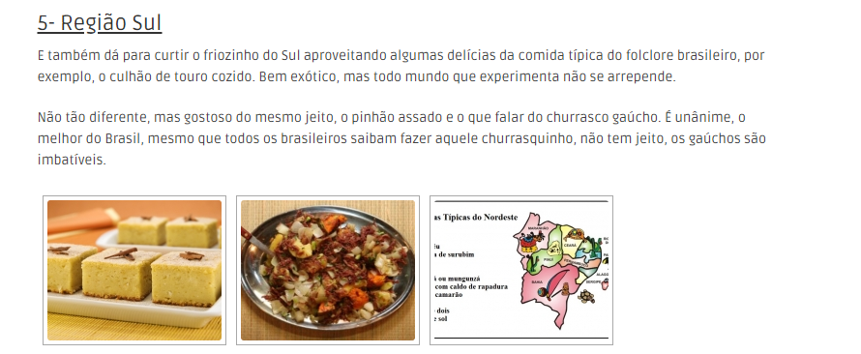

Slide 26
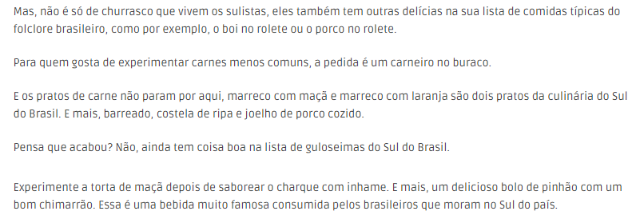
https://www.culturamix.com/saude/culinaria/comidas-tipicas-do-folclore-brasileiro/

Slide 27
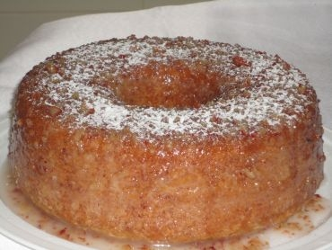
Veja a receita abaixo do bolo de pinhão, comida típica da Região Sul. Em seguida, resolva as atividades III e IV.
BOLO DE PINHÃO
INGREDIENTES:
1 xícara (chá) de manteiga;
1 lata de leite Moça;
4 gemas;
1 pitada de sal;
1 xícara (chá) de pinhão cozido e moído;
1 xícara (chá) de farinha de trigo;
1 colher (sopa) de fermento em pó;
4 claras em neve;
Manteiga para untar;
Farinha de trigo para polvilhar

Slide 28
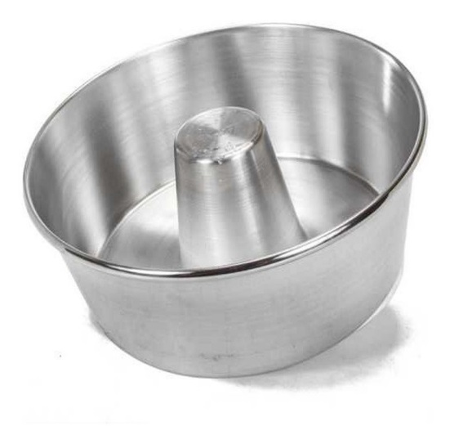
MODO DE PREPARO:
Bata a manteiga em creme, junte o Leite Moça em fio e bata até ficar cremoso. Junte as gemas, uma a uma, o sal e o pinhão e bata mais um pouco. Misture lentamente a farinha peneirada com o fermento e, por último, as claras. Asse em forma de furo central (19 cm de diâmetro) untada e enfarinhada, em forno preaquecido médio-alto (200 °C), por cerca de 30 minutos.
ATIVIDADE III
A forma de bolo da imagem ao lado possui furo central de 19 cm de diâmetro. Qual o comprimento de seu furo central?
Considere π = 3,14.
A
29,83 cm
C
59,83 cm
B
59,66 cm
D
69,66 cm

Slide 29
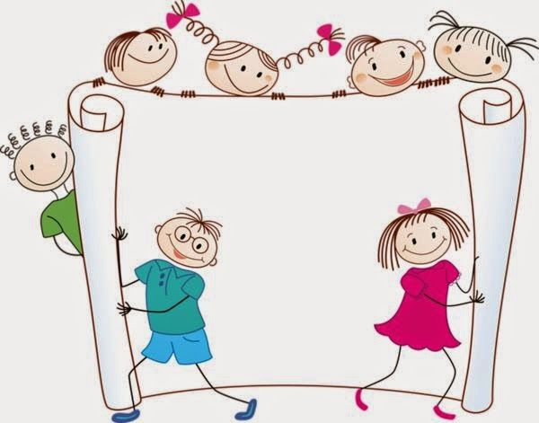
Sugestão de videoaula para a atividade III do slide anterior:
https://www.youtube.com/watch?v=2oinjlWiX-U
https://br.pinterest.com/pin/229050331032403694/
Copie o link acima para assistir à aula no youtube.

Slide 30
ATIVIDADE IV
Uma lata de Leite Moça possui uma capacidade de 320 ml. Essa capacidade, em litros, é igual a
A
0,32
C
32,0
B
3,20
D
320
https://br.pinterest.com/pin/159314905550113688/
Sugestão de vídeoaula para essa atividade:
https://www.youtube.com/watch?v=83YehDupEFg

Slide 31
VAMOS CONFERIR OS RESULTADOS?
ATIVIDADE I: C
ATIVIDADE II: D
ATIVIDADE III: B
ATIVIDADE IV: A

